Slide 1
Java Study Guide
Alexandre Roc, Jegou Pierre-Yves et Rojat Jérémy
Juin 2025

Slide 2
Generics
Pourquoi les générics
Création d’une classe générique
Surcharge des méthodes
Création des méthodes
Limitation des génériques : Unbounded wildcard
Limitation des génériques : Upper-Bounded Wildcard
Limitation des génériques : Lower-Bounded Wildcard
Objectifs de l‘examen d'OCP (Oracle Certified Professional) couverts dans ce chapitre

Slide 3
Liens
Pré-requis :
Cloner le projet suivant : https://github.com/pierreyves-jegou/certification-generics.git

Slide 4
Pourquoi les generics
Introduit depuis la 1.5, cette fonctionnalité offre :
Stronger type checks at compile time
Elimination of casts
Enabling programmers to implement generic algorithms.
Explication par l’exemple ici : https://www.baeldung.com/java-generics
Notes:
Stronger type checks at compile time : Le compilateur peut verifier l’ensemble de l’utilization des types génériques à la compilation VS des cast qui pètent au runtime
Elimination of casts : The following code snippet without generics requires casting:List list = new ArrayList(); list.add("hello"); String s = (String) list.get(0);

Slide 5
Création d’une classe générique
Pour créer une classe générique il faut déclarer un type en paramètre de la classe entre < et > (notation diamant).
Dans l’exemple suivant, la classe « caisse » à un type générique T, nom donner par convention.
Le type générique T est disponible dans toute la classe et peut être utiliser comme n’importe quel autre type (en paramètre, en type de retour d’une méthode …).
Naming Conventions for Generics
A type parameter can be named anything you want. The convention is to use single uppercase letters to make it obvious that they aren't real class names. The following are common letters to use:
E for an element
K for a map key
V for a map value
N for a number
T for a generic data type
S, U, V, and so forth for multiple generic types
public class Crate<T> { private T contents; public T lookInCrate() { return contents; } public void packCrate(T contents) { this.contents = contents; } }
Notes:
https://docs.oracle.com/en/java/javase/11/docs/api/java.base/java/util/Collections.html#binarySearch(java.util.List,T)

Slide 6
Création d’une classe générique
Elephant elephant = new Elephant(); Crate<Elephant> crateForElephant = new Crate<>(); crateForElephant.packCrate(elephant); Elephant inNewHome = crateForElephant.lookInCrate();
public class Crate<T> { private T contents; public T lookInCrate() { return contents; } public void packCrate(T contents) { this.contents = contents; } }
Sans les génériques il aurait fallu traité les objets à traiter avec la classe « Crate » comme des types « Object » et ainsi procéder à des « casts » pour l’utilisation des objets issus de « lookInCrate ».
Le générique est utiliser à la compilation, dans la version compilée des sources, le générique est remplacer par « Object »

Slide 7
Création d’une classe générique
Il est possible d’utiliser plusieurs générique dans une classe:
Ici T représente le type de ce qui va être mis dans une caisse et U représente le type de l’unité utilisée pour mesurer la taille limite.
Cela s’utilise de la façon suivante:
public class SizeLimitedCrate<T, U> { private T contents; private U sizeLimit; public SizeLimitedCrate(T contents, U sizeLimit) { this.contents = contents; this.sizeLimit = sizeLimit; } }
Elephant elephant = new Elephant(); Integer numPounds = 15_000; SizeLimitedCrate<Elephant, Integer> c1 = new SizeLimitedCrate<>(elephant, numPounds);

Slide 8
Création des méthodes
Jusqu’à présent nous avons utiliser les génériques au niveau de la classe ou de l’interface. Il est également possible de l’utiliser au niveau de la méthode.
public class Handler { public static <T> void prepare(T t) { System.out.println("Preparing " + t); } public static <T> Crate<T> ship(T t) { System.out.println("Shipping " + t); return new Crate<T>(); } }
Ici le paramètre de la méthode est de type générique. La notation <T> avant le type de retour permet de déclarer le type formel <T> avant son utilisation dans la méthode. À moins qu'une méthode n'obtienne le paramètre de type formel générique de la classe/interface, il est spécifié immédiatement avant le type de retour de la méthode.
2: public class More { 3: public static <T> void sink(T t) { } 4: public static <T> T identity(T t) { return t; } 5: public static T noGood(T t) { return t; } // DOES NOT COMPILE 6: }

Slide 9
Création des méthodes
Il est possible d’appeler une méthode statique avec un générique normalement, le compilateur trouvera la méthode qui convient le mieux en fonction des paramètres donnés.
Mais il est également possible de spécifier quelle méthode utiliser explicitement :
Box.<String>ship("package"); Box.<String[]>ship(args);
Attention, le type générique déclaré avant le type de retour de la méthode est indépendant des génériques déclarés au niveau de la classe :
public static class TrickyCrate<T> { public <T> T tricky(T t) { return t; } }
TrickyCrate<Integer> crate = new TrickyCrate<>(); System.out.println(crate.tricky("bot"));
Résultat : bot \n Process finished with exit code 0
Le T au niveau de la classe est utiliser pour l’instantiation de la classe
Le T au niveau de la méthode est utiliser pour le paramètre de la méthode

Slide 10
Surcharge des méthodes
Même problématique concernant le paramètre de retour des méthodes:
public class Mammal { public List<CharSequence> play() { ... } public CharSequence sleep() { ... } } public class Monkey extends Mammal { public ArrayList<CharSequence> play() { ... } } public class Goat extends Mammal { public List<String> play() { ... } // DOES NOT COMPILE public String sleep() { ... } }
Les types de retours doivent être des sous-types de la classe définie (covariance) dans la méthode de la classe parent.
Ici « Monkey » compile car « ArrayList » est un sous-type de « List ».
« Goat » ne compile pas car cette covariance ne s’applique pas au paramètres génériques des types de retour. Ceux-ci doivent être identique à la déclaration de la classe parent.

Slide 11
Surcharge des méthodes
La surcharge des méthodes utilisant un générique est plus compliqué car le paramètre générique est remplacé par « Object » à la compilation.
public class LongTailAnimal { protected void chew(List<Object> input) {} protected void chew(List<Double> input) {} // DOES NOT COMPILE }
Pour la même raison il n’est pas possible de surcharger une méthode générique d’une classe mère :
public class LongTailAnimal { protected void chew(List<Object> input) {} } public class Anteater extends LongTailAnimal { protected void chew(List<Double> input) {} // DOES NOT COMPILE }
public class Anteater extends LongTailAnimal { protected void chew(List<Object> input) {} protected void chew(ArrayList<Double> input) {} }
A moins d’utiliser le même type générique « Object » ou changer le type de paramètres de la méthode
Ou utiliser les « bounds ».

Slide 12
Limitation des génériques
Il est possible d’ajouter plus de spécification au générique utilisé pour la création d’une classe ou d’une méthode. Le générique étant très « général » (c’est-à-dire un « Object »), la possibilité d’ajouter une limitation aux types d’objets utilisables dans le générique permet un meilleur contrôle de l’utilisation de la classe ou de la méthode. Les différents type de limitation sont les suivants
Table 9.13: Types of bounds
Type of bound | Syntax | Example
Unbounded wildcard | ? | List<?> a = new ArrayList<String>();
Wildcard with upper bound | ? extends type | List<? extends Exception> a = new ArrayList<RuntimeException>();
Wildcard with lower bound | ? super type | List<? super Exception> a = new ArrayList<Object>();

Slide 13
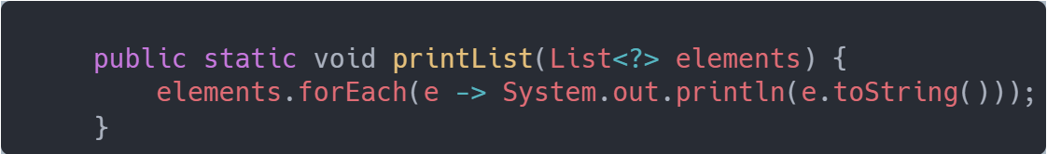
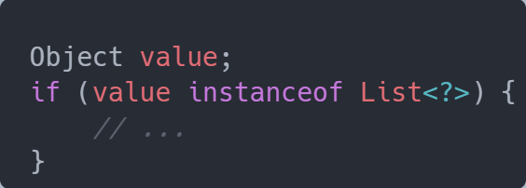
Limitation des génériques : Unbounded wildcard
Le type « Unbounded wildcard » est utilisé principalement avec les méthodes et dans le cas où le traitement effectuée par la méthode ne dépend pas du type générique.
« ? » signifie que tous les types sont valides pour ce paramètre.
Utilisation aussi avec l’opérateur « instanceof » :
Il remplace avantageusement « Object » qui, lui, générerait une erreur de compilation.
Le compilateur ne peut pas valider l’assignation suivante car la déclaration « List<Object> » indique que cette liste DOIT contenir des classes Object.

Slide 14
Limitation des génériques : Unbounded wildcard
Petite révision sur les vars. Les variables X1 et X2 sont-elles équivalente ?
Non, il y a des différences :
« x1 » est de type « List » alors que « x2 » est de type « ArrayList »
On peut assigné uniquement x2 à une List<Object>
Un point commun :
« x1 » et « x2 » revoit toute les 2 un « Object » sur la méthode « get »
List<?> x1 = new ArrayList<>(); var x2 = new ArrayList<>();
List<Integer> i1 = (List<Integer>) x1; List<Integer> i2 = (List<Integer>) x2; // Inconvertible types

Slide 15
Limitation des génériques : Upper-Bounded Wildcard
L’objectif est de limiter un générique à un ensemble de sous-type.
La limitation « Upper-Bounded » est principalement utilisée sur les paramètres de méthode lorsque la méthode lit / agrégage (n’écrit pas) le paramètre d’entrée.
public static long total(List<? extends Number> list) { long count = 0; for (Number number: list) count += number.longValue(); return count; }
Ainsi on peut utiliser le paramètre « list » comme si il s’agissait d’une liste de « Number », quel que soit le type d’implémentation de Number.
A noter :
total(List<? extends Number> list) : autorise tous les types étendant Number (List<Integer>, List<Long » …)
Alors que total(List<Number> list) : n’autorise que les « List<Number> » en entrée de la méthode

Slide 16
Limitation des génériques : Upper-Bounded Wildcard
Ce type de limitation est souvent utilisé sur les paramètres de méthodes et non pas sur des affectations de variable par exemple car on ne peut que « lire » et non pas « écrire ».
Le problème est que le compilateur ne peut pas déterminer le type de cette méthode car elle peut être de type List<Bird> ou List<Sparrow> et on ne peut pas ajouter un « Bird » à une liste de « Sparrow ».
Donc le compilateur refuse cette utilisation dans tous les cas.
List<? extends Bird> birds = new ArrayList<Bird>(); birds.add(new Sparrow()); // DOES NOT COMPILE birds.add(new Bird()); // DOES NOT COMPILE
List<? extends Number> keywords = new ArrayList<Integer>(); keywords.add(Integer.valueOf(1));

Slide 17
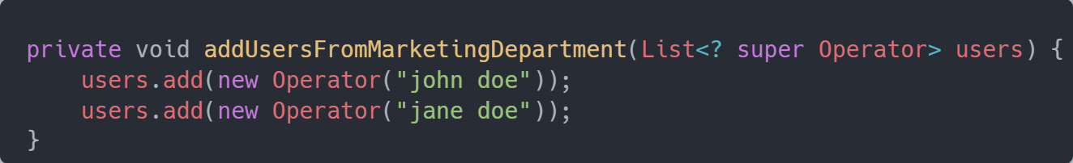
Limitation des génériques : Lower-Bounded Wildcard
L’autorisation des sous-types dans une méthode utilisant un générique est maintenant vue, qu’en est-il de l’inverse. Soit l’utilisation d’un type moins spécialisé dans une méthode avec un générique d’un type plus spécialisé.
Exemple:
Hypothèse La classe « Operator » étend de « User ». On souhaite écrire une méthode qui permet d’ajouter à une liste de « Operator » ou une liste de « User » les éléments suivants :
Notes:
List<?> est immutable donc on ne peut pas ajouter d’élément dans la liste

Slide 18
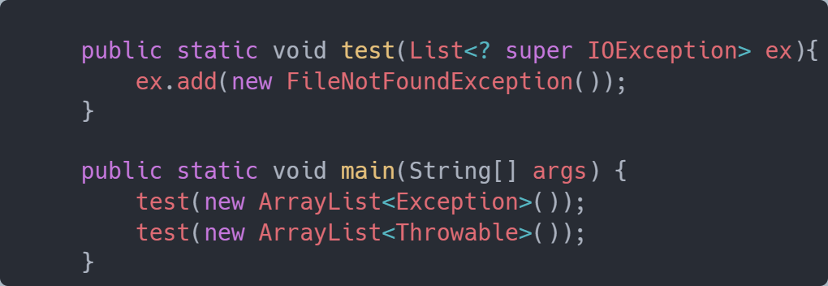
Limitation des génériques : Lower-Bounded Wildcard
Ici aussi, ce type sera utilisé très généralement au niveau de paramètre de méthode.
L’utilisation sur une variable ne permet pas grand-chose :
Alors qu’il permet des traitements au niveau méthode :
List<? super IOException> exceptions = new ArrayList<Exception>(); exceptions.add(new Exception()); // DOES NOT COMPILE exceptions.add(new IOException()); // COMPILE exceptions.add(new FileNotFoundException()); // COMPILE
Dans cette exemple le compilateur ne peut connaitre le type réel de la variable « exceptions » qui pourrait autant être « List<Objet> » que « List<Exception ». Il permet cependant d’ajouter des classes qui étendent de « IOException » car il est sur que l’on pourra ajouter ces éléments à n’importe quelle List de classe parente.

Slide 19
Limitation des génériques : PECS
Afin de mieux identifier si on doit utiliser un « upper bound » ou « lower bound » ou aucun des 2, il existe une règle nommée « PECS » : Producer Extends Consumer Supers).
Très bon article ici : https://www.baeldung.com/java-generics-pecs
Bien faire attention au terme « Producer » et « Consumer » qui doivent être interprété du point de vu de la collection (ou objet équivalent).

Slide 20
Generics – Upper-Bonded Wildcard
List<String> strings = new ArrayList<String>(); strings.add("tweet"); List<Object> objects = new ArrayList<Object>(strings); addSound(strings); addSound(objects);
Table 9.14: Why we need a lower bound
static void addSound(______ list) {list.add("quack");} | Method compiles | Can pass a List<String> | Can pass a List<Object>
List<?> | No (unbounded generics are immutable) | Yes | Yes
List<? extends Object> | No (upper-bounded generics are immutable) | Yes | Yes
List<Object> | Yes | No (with generics, must pass exact match) | Yes
List<? super String> | Yes | Yes | Yes

Slide 21
Generics – Récapitulatif
class A {} class B extends A {} class C extends B {}
Quelle ligne ne compile pas :
List<?> list1 = new ArrayList<A>(); List<? extends A> list2 = new ArrayList<A>(); List<? super A> list3 = new ArrayList<A>();
Notes:
import java.util.ArrayList; import java.util.List; public class Main { public static void main(String[] args) { List<?> list1 = new ArrayList<A>(); List<? extends A> list2 = new ArrayList<A>(); List<? super A> list3 = new ArrayList<A>(); } } class A {} class B extends A {} class C extends B {}

Slide 22
Generics – Récapitulatif
class A {} class B extends A {} class C extends B {}
Quelle ligne ne compile pas :
List<?> list1 = new ArrayList<A>(); List<? extends A> list2 = new ArrayList<A>(); List<? super A> list3 = new ArrayList<A>();
ArrayList contient des instances de A. La liste est stocké dans une variable avec un joker (wildcard). Donc n’importe quel type générique est permis. OK.
Stock la liste dans une variable avec une limitation maximum à A. ArrayList<A>, ArrayList<B> ou ArrayList<C> sont OK.
Stock la liste dans une variable avec une limitation minimum à A. Donc ArrayList<A> est OK.
Notes:
import java.util.ArrayList; import java.util.List; public class Main { public static void main(String[] args) { List<?> list1 = new ArrayList<A>(); List<? extends A> list2 = new ArrayList<A>(); List<? super A> list3 = new ArrayList<A>(); } } class A {} class B extends A {} class C extends B {}

Slide 23
Generics – Récapitulatif
class A {} class B extends A {} class C extends B {}
Quelle ligne ne compile pas :
List<? extends B> list4 = new ArrayList<A>(); // DOES NOT COMPILE List<? super B> list5 = new ArrayList<A>(); List<?> list6 = new ArrayList<? extends A>(); // DOES NOT COMPILE
ArrayList contient des instances de A. La liste est stockée dans une variable avec une limitation supérieur à B. ArrayList<B> ou ArrayList<C> sont OK. ArrayList<A> n’est pas compatible
Stock la liste dans une variable avec une limitation minimum à B. ArrayList<A> ou ArrayList<B> ou Array<Object> sont OK.
Stock la liste dans une variable avec un joker, tous les types génériques sont OK mais il faut impérativement que le compilateur sache comment instancié la liste et dans ce cas il n’a pas l’information nécessaire. De plus cette instanciation n’a pas de sens puisque le joker autorise n’importe quel type.
Notes:
import java.util.ArrayList; import java.util.List; public class Main { public static void main(String[] args) { List<?> list1 = new ArrayList<A>(); List<? extends A> list2 = new ArrayList<A>(); List<? super A> list3 = new ArrayList<A>(); } } class A {} class B extends A {} class C extends B {}

Slide 24
Generics – Récapitulatif
class A {} class B extends A {} class C extends B {}
Quelle ligne ne compile pas :
<T> T first(List<? extends T> list) { return list.get(0); }
La méthode prend en paramètre une List<T> ou sous-type de T.
Elle retourne un type T.
Tout est OK
La liste d’entrée pourrait être un List<String> et la méthode retournée un String
Notes:
import java.util.ArrayList; import java.util.List; public class Main { public static void main(String[] args) { List<?> list1 = new ArrayList<A>(); List<? extends A> list2 = new ArrayList<A>(); List<? super A> list3 = new ArrayList<A>(); } } class A {} class B extends A {} class C extends B {}

Slide 25
Generics – Récapitulatif
class A {} class B extends A {} class C extends B {}
Quelle ligne ne compile pas :
<T> <? extends T> second(List<? extends T> list) { // DOES NOT COMPILE return list.get(0); }
La méthode prend en paramètre une List<T> ou sous-type de T.
Elle retourne un <? Extends T> qui n’est pas un type. KO
Le développeur connait forcément le type de retour de la méthode (ici il s’agit d’un T) mais il pourrait être différent (mais forcément connu)
Notes:
import java.util.ArrayList; import java.util.List; public class Main { public static void main(String[] args) { List<?> list1 = new ArrayList<A>(); List<? extends A> list2 = new ArrayList<A>(); List<? super A> list3 = new ArrayList<A>(); } } class A {} class B extends A {} class C extends B {}

Slide 26
Generics – Récapitulatif
class A {} class B extends A {} class C extends B {}
Quelle ligne ne compile pas :
<B extends A> B third(List<B> list) { return new B(); // DOES NOT COMPILE }
La méthode prend en paramètre un List<B>.
Elle retourne un <B extends A>, soit un type « B » qui étend une classe A.
Attention : Cette notation n’est que pour la méthode et le type « B » n’est pas la classe B.
La méthode s’attend donc à avoir un type de sortie de type « B » et non pas une instance de la classe B
Le fait d’avoir choisi la notation B pour le générique est fait exprès pour embrouiller
Cet exemple est volontairement tordu pour l’examen
Le code suivant est équivalant mais moins fourbe
<T extends A> T third(List<T> list) { return new B(); // DOES NOT COMPILE }
Notes:
import java.util.ArrayList; import java.util.List; public class Main { public static void main(String[] args) { List<?> list1 = new ArrayList<A>(); List<? extends A> list2 = new ArrayList<A>(); List<? super A> list3 = new ArrayList<A>(); } } class A {} class B extends A {} class C extends B {}

Slide 27
Generics – Récapitulatif
class A {} class B extends A {} class C extends B {}
Quelle ligne ne compile pas :
void fourth(List<? super B> list) {}
Enfin une méthode un peu claire : Nous pouvons passé les types List<B>, List<A> ou List<Object>
Notes:
import java.util.ArrayList; import java.util.List; public class Main { public static void main(String[] args) { List<?> list1 = new ArrayList<A>(); List<? extends A> list2 = new ArrayList<A>(); List<? super A> list3 = new ArrayList<A>(); } } class A {} class B extends A {} class C extends B {}

Slide 28
Generics – Récapitulatif
class A {} class B extends A {} class C extends B {}
Quelle ligne ne compile pas :
<X> void fifth(List<X super B> list) { // DOES NOT COMPILE }
En paramètre d’entrée: Nous mélangons 2 types de « générique » : un type spécifique à un typage de méthode et un « wildcard » avec une limitation inférieure à B, mélange n’est pas possible : KO
En sorti « void » : OK
Notes:
import java.util.ArrayList; import java.util.List; public class Main { public static void main(String[] args) { List<?> list1 = new ArrayList<A>(); List<? extends A> list2 = new ArrayList<A>(); List<? super A> list3 = new ArrayList<A>(); } } class A {} class B extends A {} class C extends B {}

